Slide 1
Gerenciamento de Contrato
( Módulo Documento )
Autor: Fernanda Cardoso
Data: 21/05/2020

Slide 2
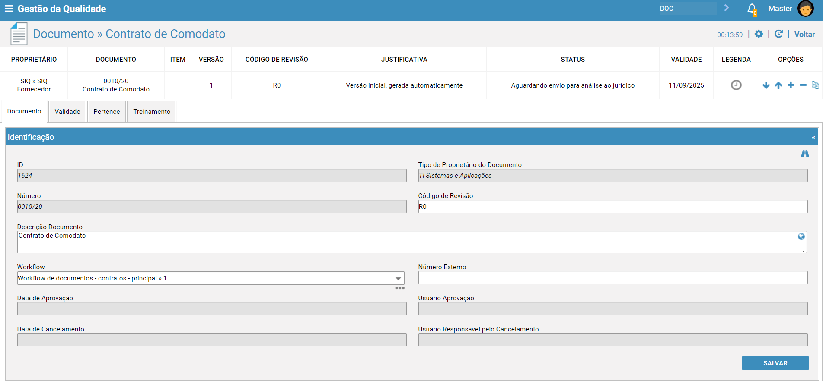
Identificação do Documento

Slide 3
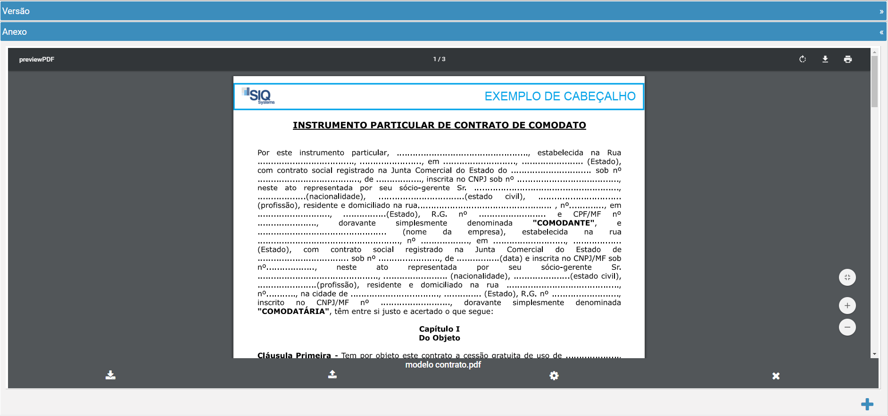
Documento Anexado

Slide 4
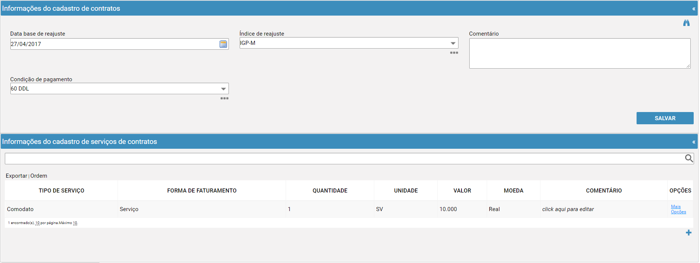
Formulários com informações de Cadastro e
Serviço de Contratos.

Slide 5
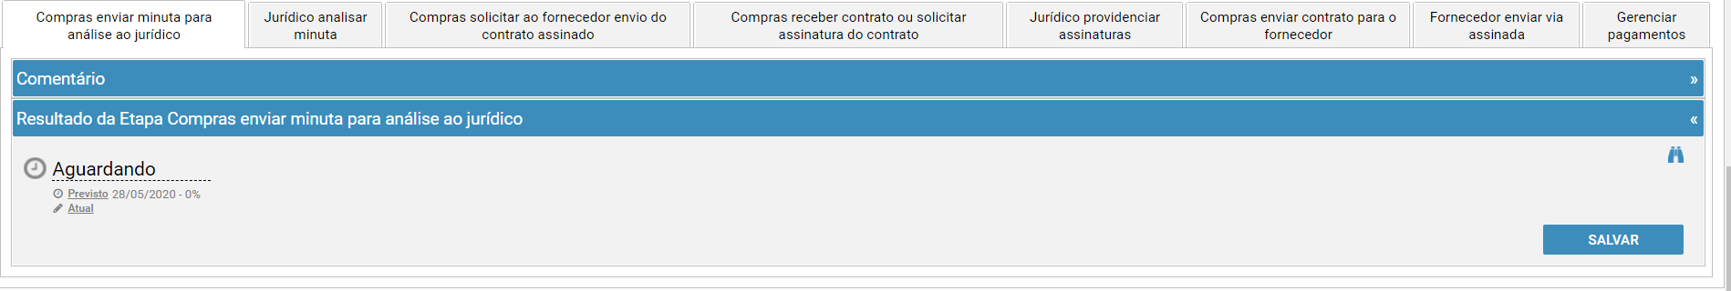
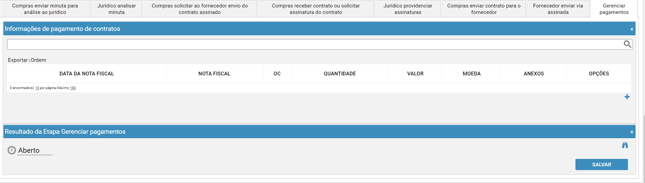
Fluxo de Aprovação para cada “Área”
Responsável

Slide 6
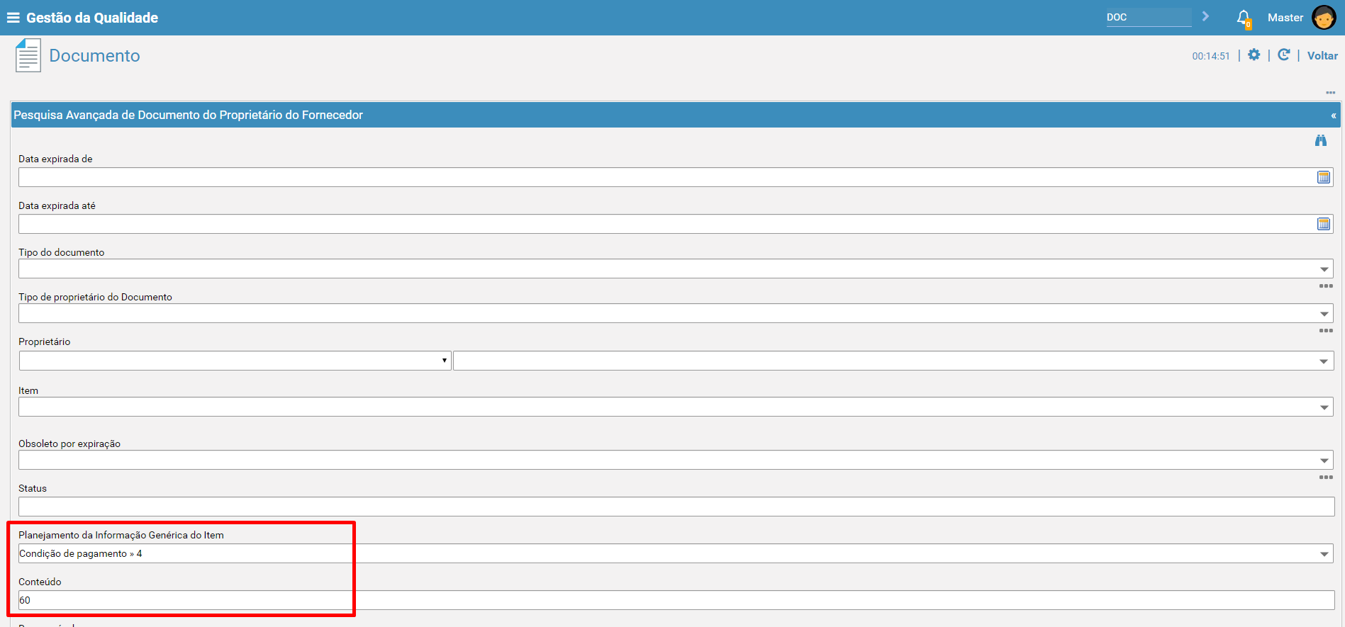
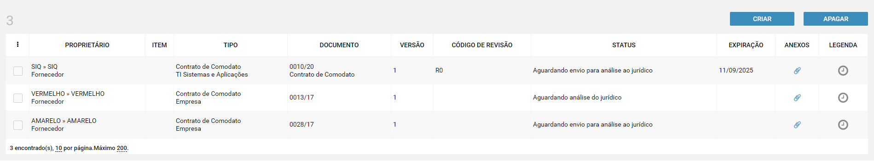
Pesquisa Avançada que permite consultar
Conteúdos desejados no Formulário

